Slide 1
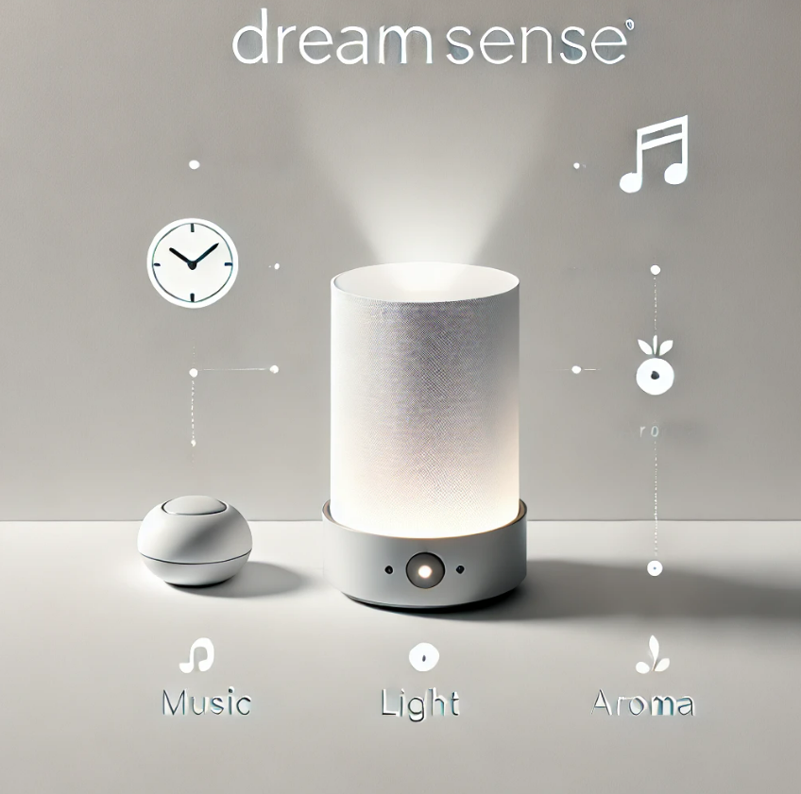


Акселератор
МИФИ
Щербинина Екатерина Б21-901

Slide 2
Описание проекта и технического решения
Техническое решение DreamSense основано на интеграции умной лампы, биометрических часов и мобильного приложения. Лампа управляется микроконтроллером ESP32, имитирует закат и рассвет через плавное диммирование и оснащена ультразвуковым диффузором для подачи ароматов, интенсивность которых настраивается через BLE и мобильное приложение. Часы оснащены биометрическими сенсорами (PPG, акселерометры), анализирующими сердечный ритм, дыхание и фазы сна с помощью алгоритмов машинного обучения (Python, TensorFlow), и передают данные через BLE в приложение.Приложение DreamSense управляет устройствами, предоставляет доступ к сценариям сна (свет, звук, ароматы) и генерирует персонализированные рекомендации на основе данных, обработанных в облаке (Node.js, Python). Звуковые сценарии адаптируются к фазам сна, а их воспроизведение осуществляется через I2S-интерфейс.
DreamSense — это инновационная экосистема устройств, разработанная для улучшения качества сна и пробуждения. Основные элементы проекта:
Умная лампа DreamSense, которая использует динамическое освещение и ароматерапию для создания комфортной атмосферы сна.
Часы DreamSense с функциями отслеживания фаз сна и мягкого вибробудильника.
Мобильное приложение DreamSense, позволяющее управлять устройствами, анализировать данные сна и создавать персонализированные сценарии.
Проект сочетает технологические и научные подходы для улучшения здоровья и самочувствия пользователей.

Slide 3
Описание бизнес-модели
Описание ключевых аспектов проекта и стратегии выхода на рынок
Ключевые потребители: | Индивидуальные потребители
Объём рынка: | Высокий потенциал благодаря растущей популярности устройств для сна
(Долгосрочные контракты с производителями) | Основной спрос ожидается среди жителей городов и людей с проблемным сном
Маркетинговая стратегия: | Возможность выбора сценариев, комплексность, анализ сна
(Инвестиции от фондов и гранты) | Каналы продвижения: маркетплейсы, официальный сайт
География: Евразия | Прибыль: продажа системы, подписка
Проект предлагает уникальные решения для анализа и выбора сценариев, улучшая сон.

Slide 4

Спасибо за внимание!

